Slide 1
Qu’est-ce que la logistique ?
C’est l’ORGANISATION mise en place pour faire en sorte que le BON PRODUIT soit au BON MOMENT, au BON ENDROIT, à MOINDRE COUT, en toute SECURITE et avec la meilleure QUALITE DE SERVICE
1

Slide 2
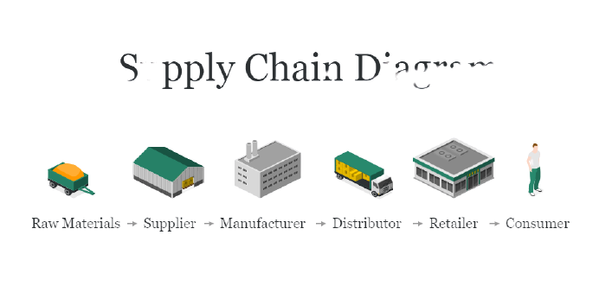
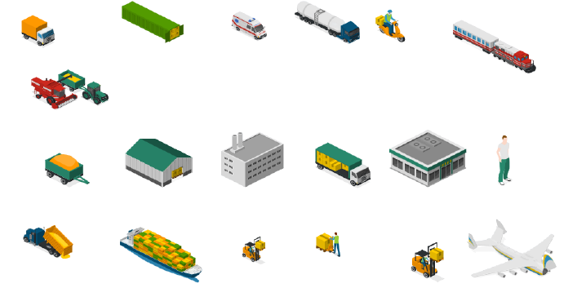
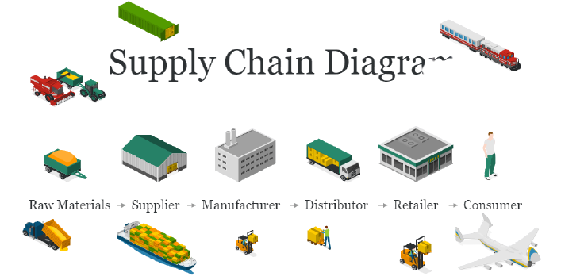
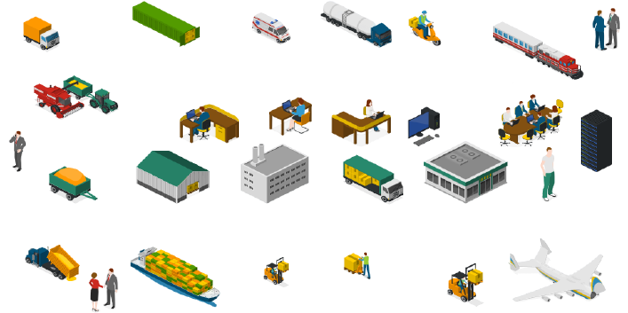
Comprendre l’environnement :
Métiers de la Logistique
Matières premières
Client
final
Transporteur
(tous modes)
Distributeur
Transporteur
(tous modes)
Fournisseur
Industriel
Transporteur
(tous modes)

Slide 3
Comprendre l’environnement :
Métiers de la Logistique
Matières premières
Client
final
Transporteur
(tous modes)
Transport & Entreposage
Logistique
de distribution
Logistique
Approvisionnement
Distributeur
Logistique de production & pilotage
Transporteur
(tous modes)
Fournisseur
Industriel
Transporteur
(tous modes)

Slide 4
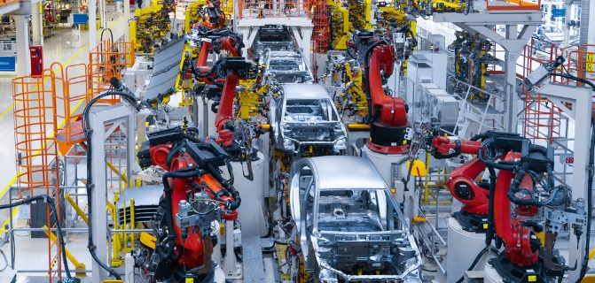
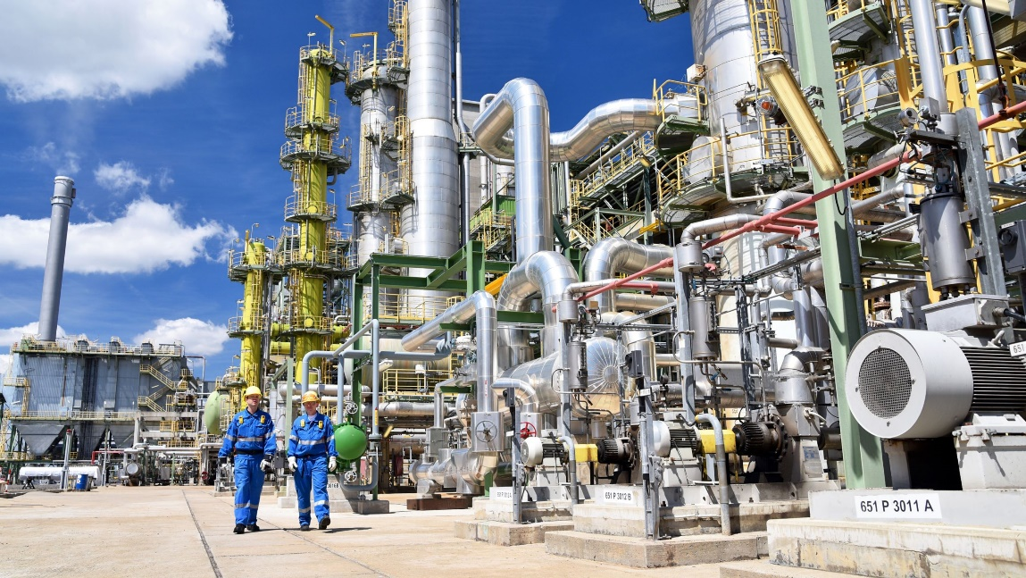
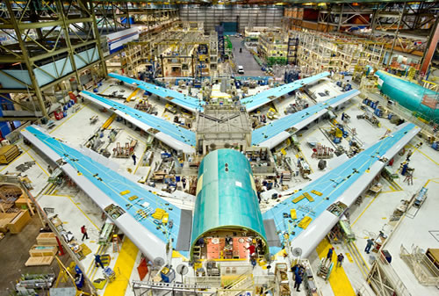
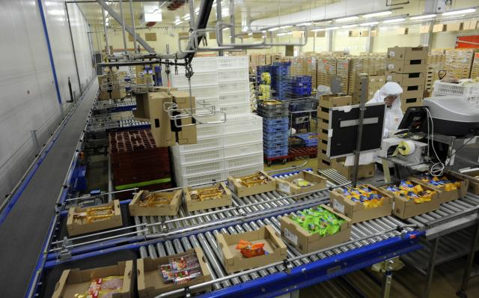
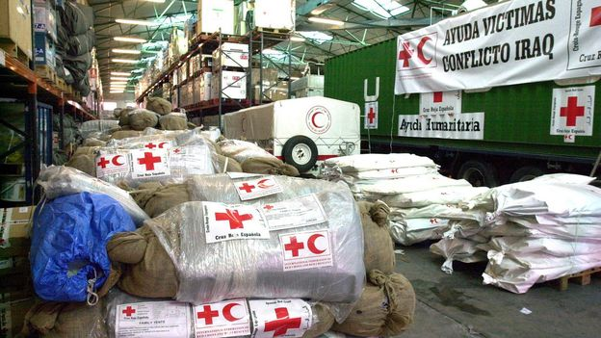
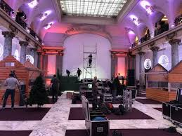
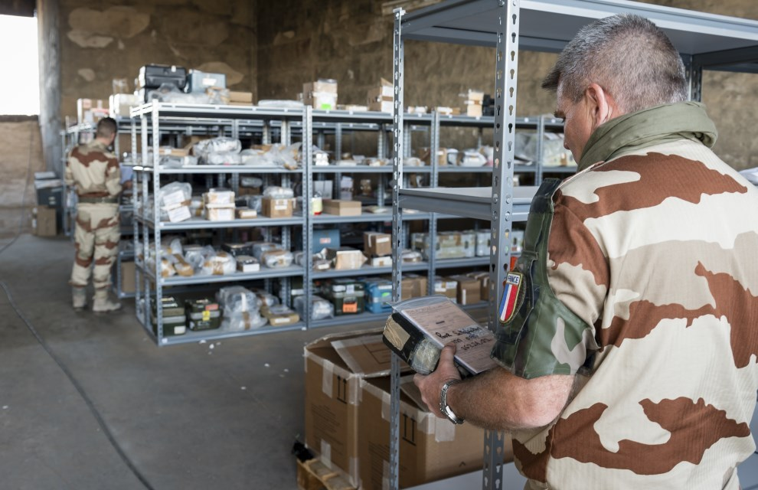
Un secteur transversal au cœur de l’économie
Quelques exemples :
AUTOMOBILE
CHIMIE
La logistique est partout !!
AERONAUTIQUE
AGROALIMENTAIRE
HUMANITAIRE
EVÉNEMENTIEL
ARMÉE

Slide 5
Un secteur transversal au cœur de l’économie
Une diversité d’acteurs
TRANSPORT ROUTIER DE VOYAGEURS
TRANSPORTEURS LOGISTICIENS
ENTREPRISES SPÉCIALISÉES
TRANSPORT AÉRIEN
TRANSPORT ROUTIER DE MARCHANDISES
ACTIVITÉS
TRANSPORT MARITIME
ET FLUVIAL
ENTREPRISES INDUSTRIELLES
OU COMMERCIALES
PRESTATIONS
DE TRANSPORT ET DE LOGISTIQUE INTERNALISÉES
ORGANISATEURS DE TRANSPORT
INTERMÉDIAIRES
PRESTATAIRES LOGISTIQUES
Notes:
Les activités de transport et la logistique peuvent être réalisées :
par des entreprises dont c’est le métier, des prestataires de transport et logistique, qui se voient confier ces opérations par leurs clients
on parle de « compte d’autrui » pour les désigner, ou de « transport public »
ou en interne par les acteurs du secteur marchand ou non marchand, qui ne sont pas des professionnels du transport et de la logistique (établissements industriels ou commerciaux, artisans, entreprises de BTP, coopératives agricoles, établissements publics, collectivités, associations, etc.), et qui ont choisi de ne pas avoir recours à la sous-traitance.
on parle de « compte propre » ou de « transport privé »

Slide 6
Un poids économique majeur
Quelques chiffres clés
1,8
MILLION
DE SALARIÉS
ENTREPRISES SPÉCIALISÉES TL
INTÉRIM
ENTREPRISES COMMERCIALES
790 000
salariés
93 000
personnes
910 000
salariés
TRANSPORT DE MARCHANDISES
370 983
17 831
244 556
LOGISTIQUE
108 434
71 128
580 558
TRANSPORT
DE PERSONNES
308 900
4 168
84 219
* Source : INSEE, Recensement population 2015

Slide 7
DES SALARIÉS TRANSPORT-LOGISTIQUE
DANS TOUS LES SECTEURS D’ACTIVITÉS
SALARIÉS Transport-Logistique EN COMPTE PROPRE DANS LES secteurS d’activités
ENTREPRISES COMMERCIALES
910 000
salariés
38,6% SERVICES MARCHANDS
32,1% COMMERCE
25% INDUSTRIE
4,3% CONSTRUCTION
Source: AFILOG – panorama des emplois de la supply chain

Slide 8
La logistique en BFC
La BFC, un positionnement au cœur des échanges

Slide 9
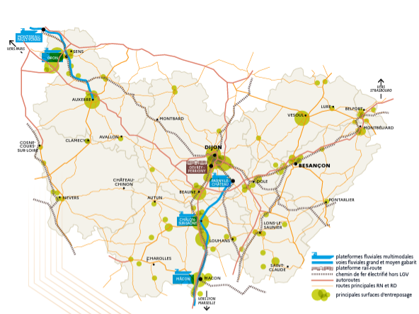
Paris, Le Havre, Nord et NO . Royaume Uni, etc …
Nancy, Metz, Belgique, Luxembourg, etc..
Allemagne, Europe de l’est, etc..
Suisse. …
RCEA, ouest F, Espagne, Portugal etc. …
Lyon, Marseille,
Italie,
Source : DREAL BFC /Stratégie régionale de la logistique – Horizon 2023

Slide 10
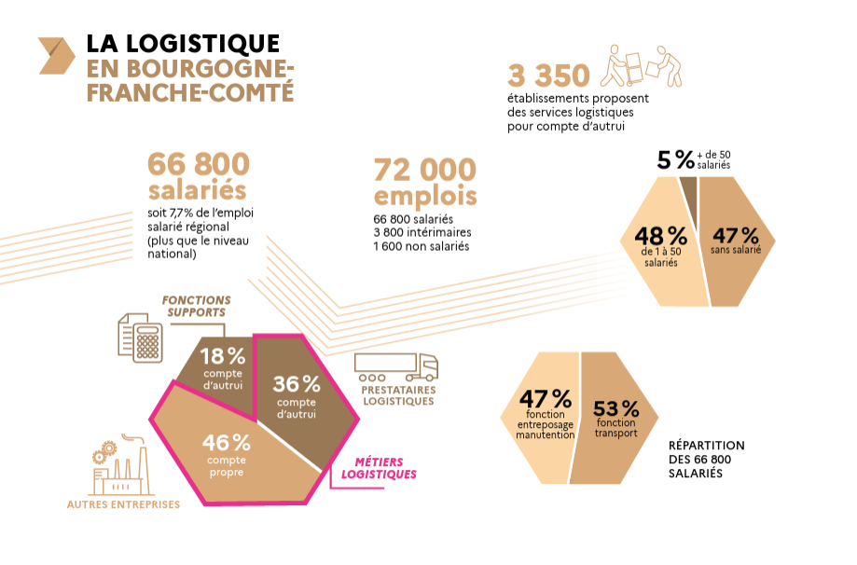
Source : DREAL BFC /Stratégie régionale de la logistique – Horizon 2023
Notes:
Pour les activités propres au service transport et logistiques pour le compte d’autrui (transporteurs et logisticien) : 23270 salariés

Slide 11
LES ENJEUX
ET ÉVOLUTIONS DU SECTEUR
UN ENVIRONNEMENT DE PLUS EN PLUS CONCURRENTIEL,
COMPLEXE ET INTERNATIONAL
LES ÉVOLUTIONS
POUR LE TRANSPORT-LOGISTIQUE
Un secteur
centré
sur la demande
et l’exigence
du client
Mobilité
des biens
et des personnes
Nouvelles
valeurs sociétales
dont le développement durable
Nouvelles technologies
Numérisation
et robotisation, IA aussi bien en Transport
qu’en Logistique
Augmentation
du e-commerce, développement du drive…
Label de certification, RSE,..
Sécurité, traçabilité,
réactivité, qualité

